Slide 1

TuT.ba
Univerzitet u Sarajevu
Elektrotehnički fakultet Sarajevo
Odsjek za računarstvo i informatiku
Objektno orijentisana analiza i dizajn
Aplikacija za pomoć pri učenju gradiva predmeta Elektrotehničkog fakulteta u Sarajevu
Članovi tima Fukupno:
Irvin Ćatić
Armin Hadžić
Samra Behić

Slide 2
The solution for Mathsolutions.

Slide 3

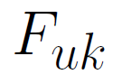
Zašto Fukupno? Zašto ova tema?
Kad se male ruke slože, sve se može, sve se može…

Slide 4

Zašto TuT.ba?
Rješenje nudi
Studenti imaju problem “kako” da uče, a potom i polažu određene predmete
Studentima je teško pronaći adekvatnu pomoć, pogotovo stručnu osobu
Instruktori, tutori ne znaju kako se predstaviti studentima
Instruktori, tutori se boje prevare, odnosno da njihov rad neće uspjeti naplatiti
Studenti imaju problem kako pronaći adekvatnu literaturu

Slide 5

Akteri
FUNCKIONALNOST SISTEMA
TUTOR
STUDENT
ADMINISTRATOR

Slide 6
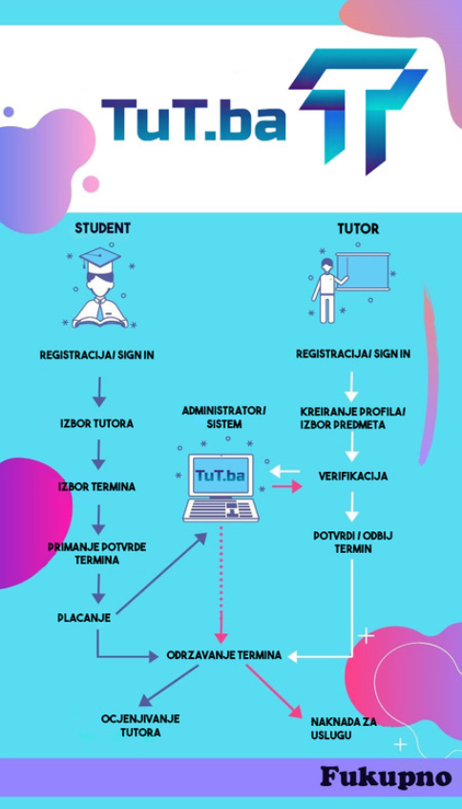
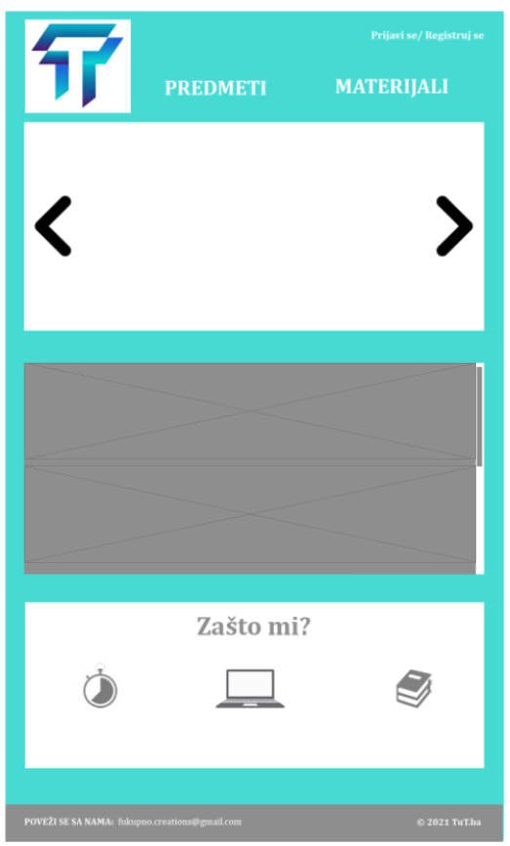
FUNKCIONALNOST SISTEMA
NASLOVNA STRANICA APLIKACIJE

Slide 7
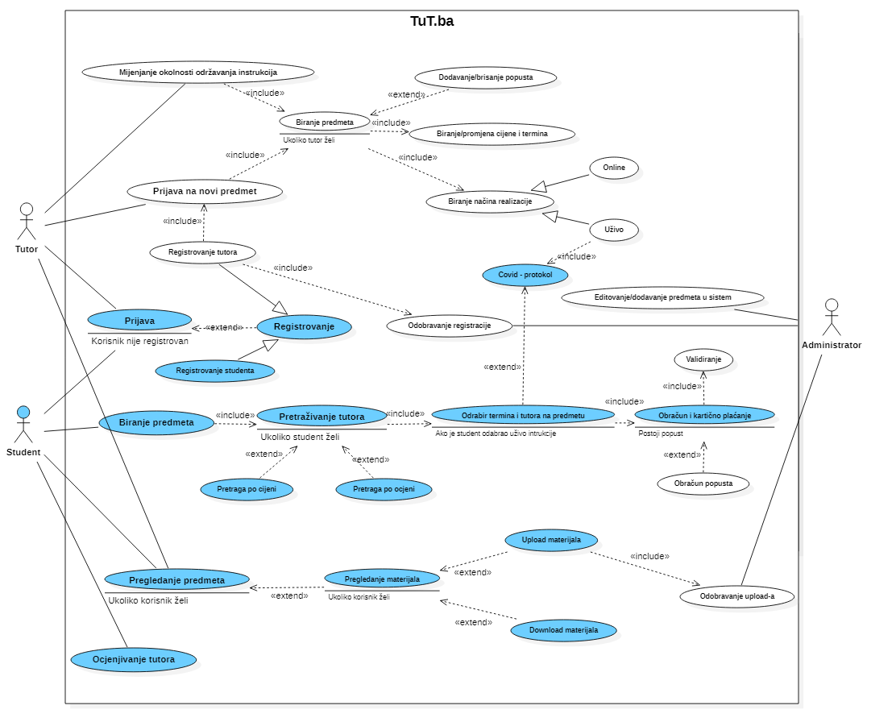

Student

Slide 8
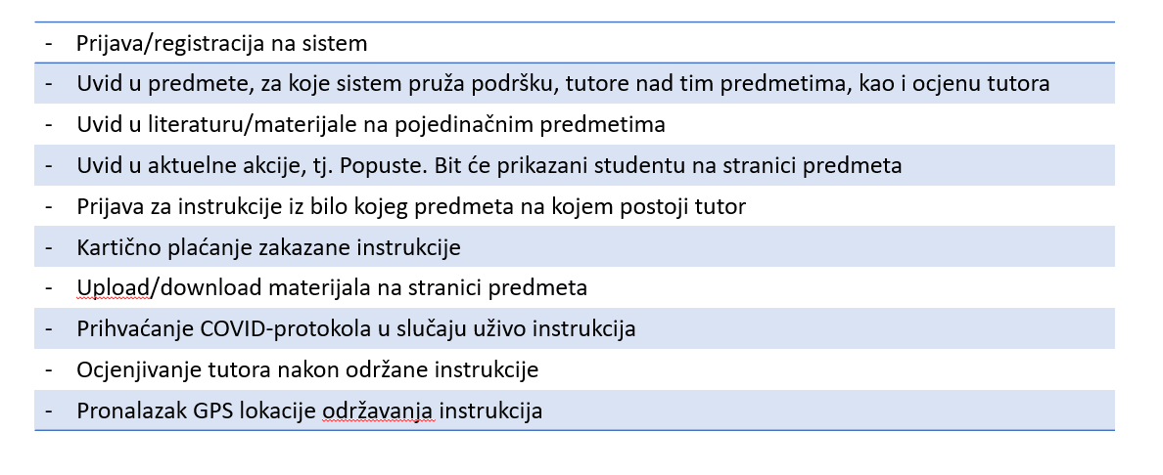
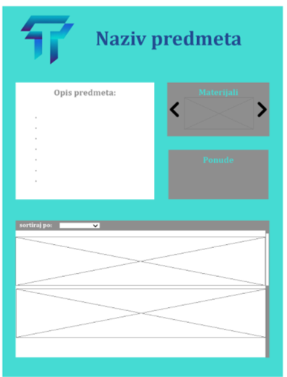
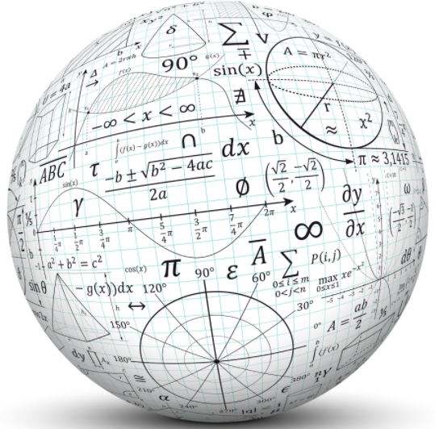

Slide 9
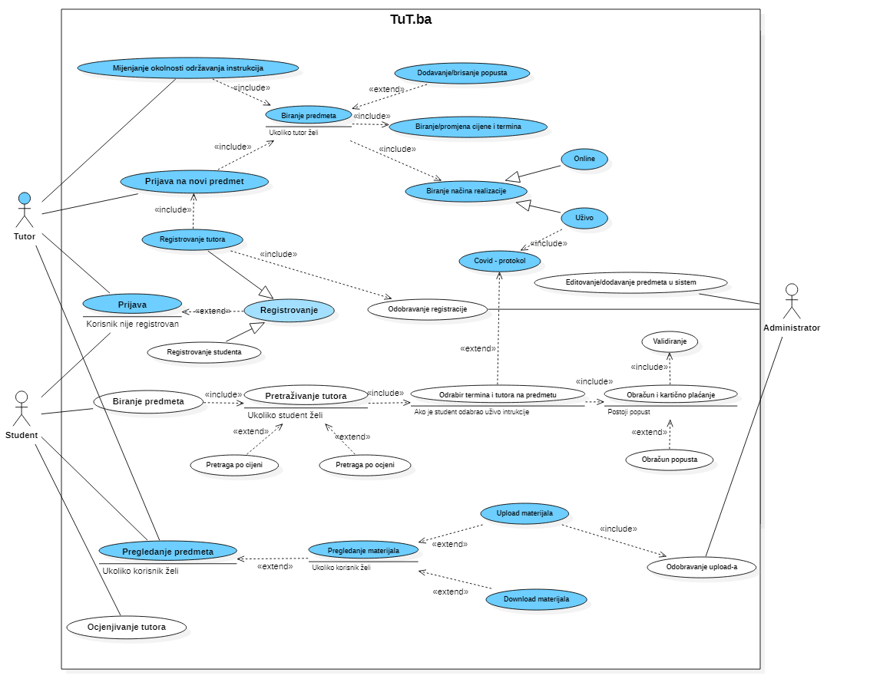

Tutor

Slide 10
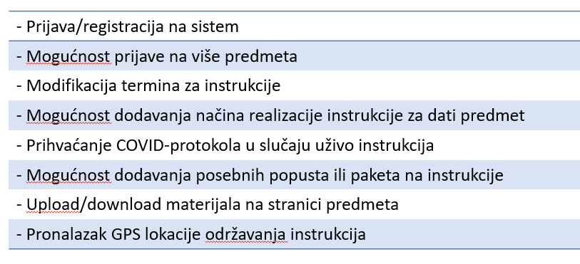
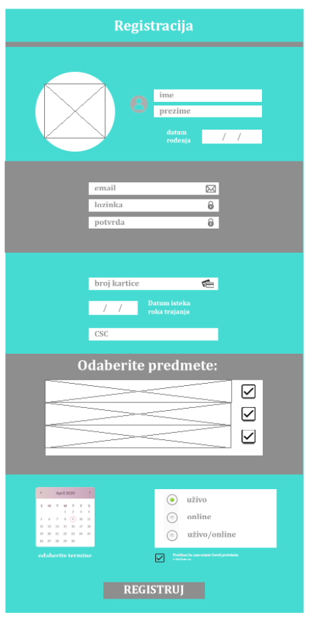

Slide 11
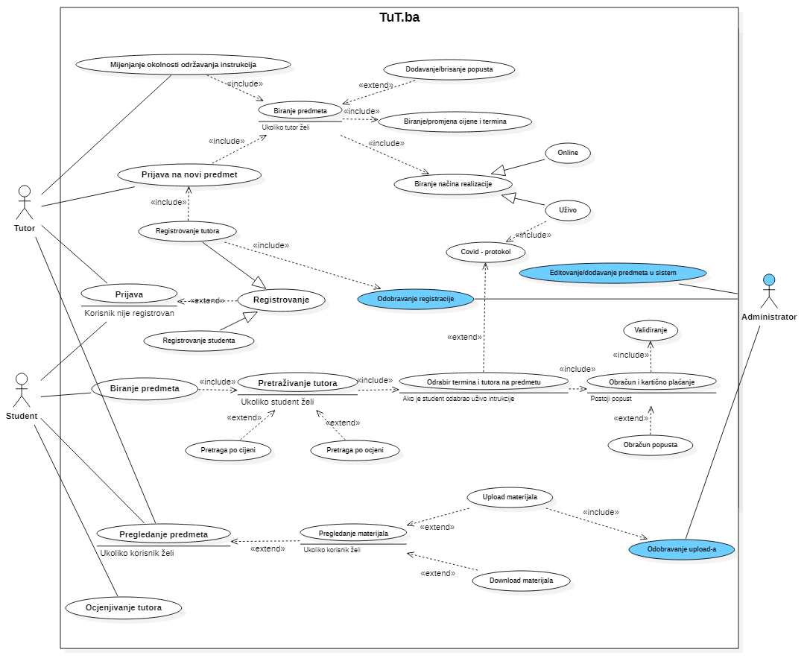

Administrator

Slide 12
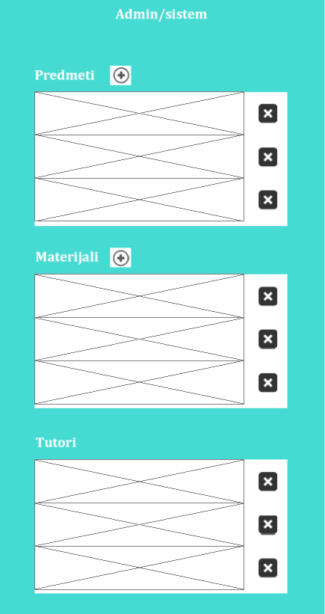
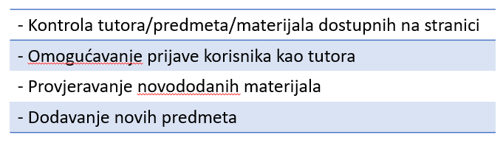

Slide 13
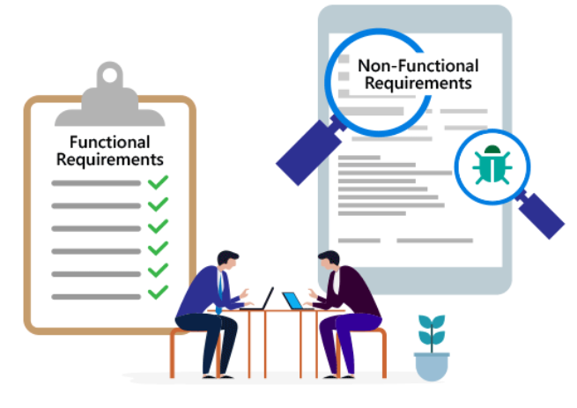
Nefunckionalni
zahtjevi
validacija unesenih podataka pri registraciji (forma lozinke, nemogućnost korištenja korisničkog imena koji postoji već u sistemu... )
potvrda o dovoljnoj naknadi na kartici prije ugovaranja termina instrukcija
zabranjeni termini održavanja instrukcija nakon 22h i prije 7h
zabranjeno otkazivanje termina od strane studenta 24h prije početka istog

Slide 14
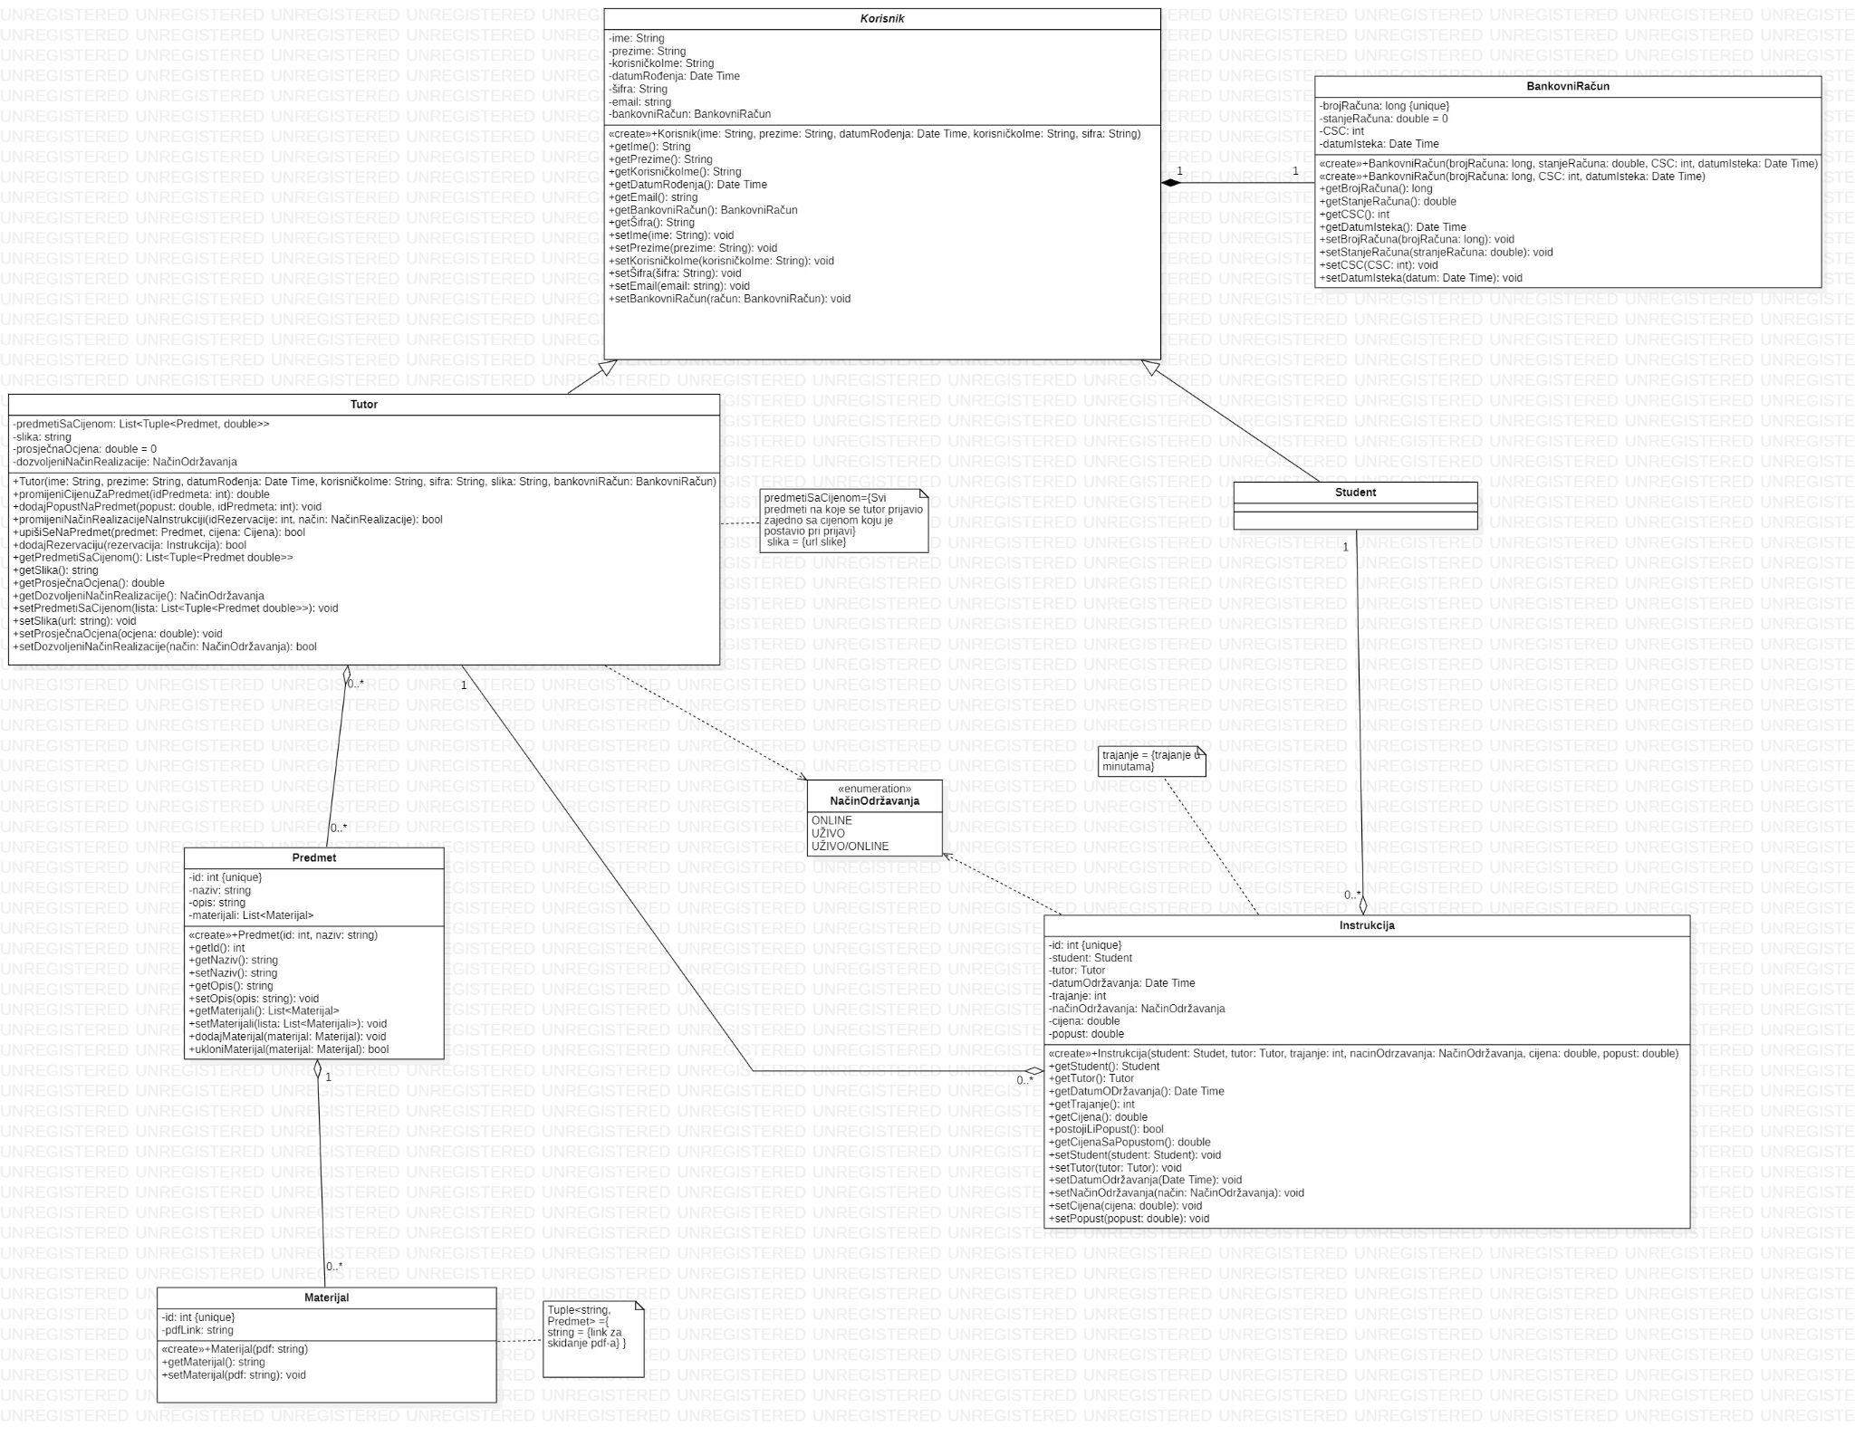
Dijagram klasa

Slide 15
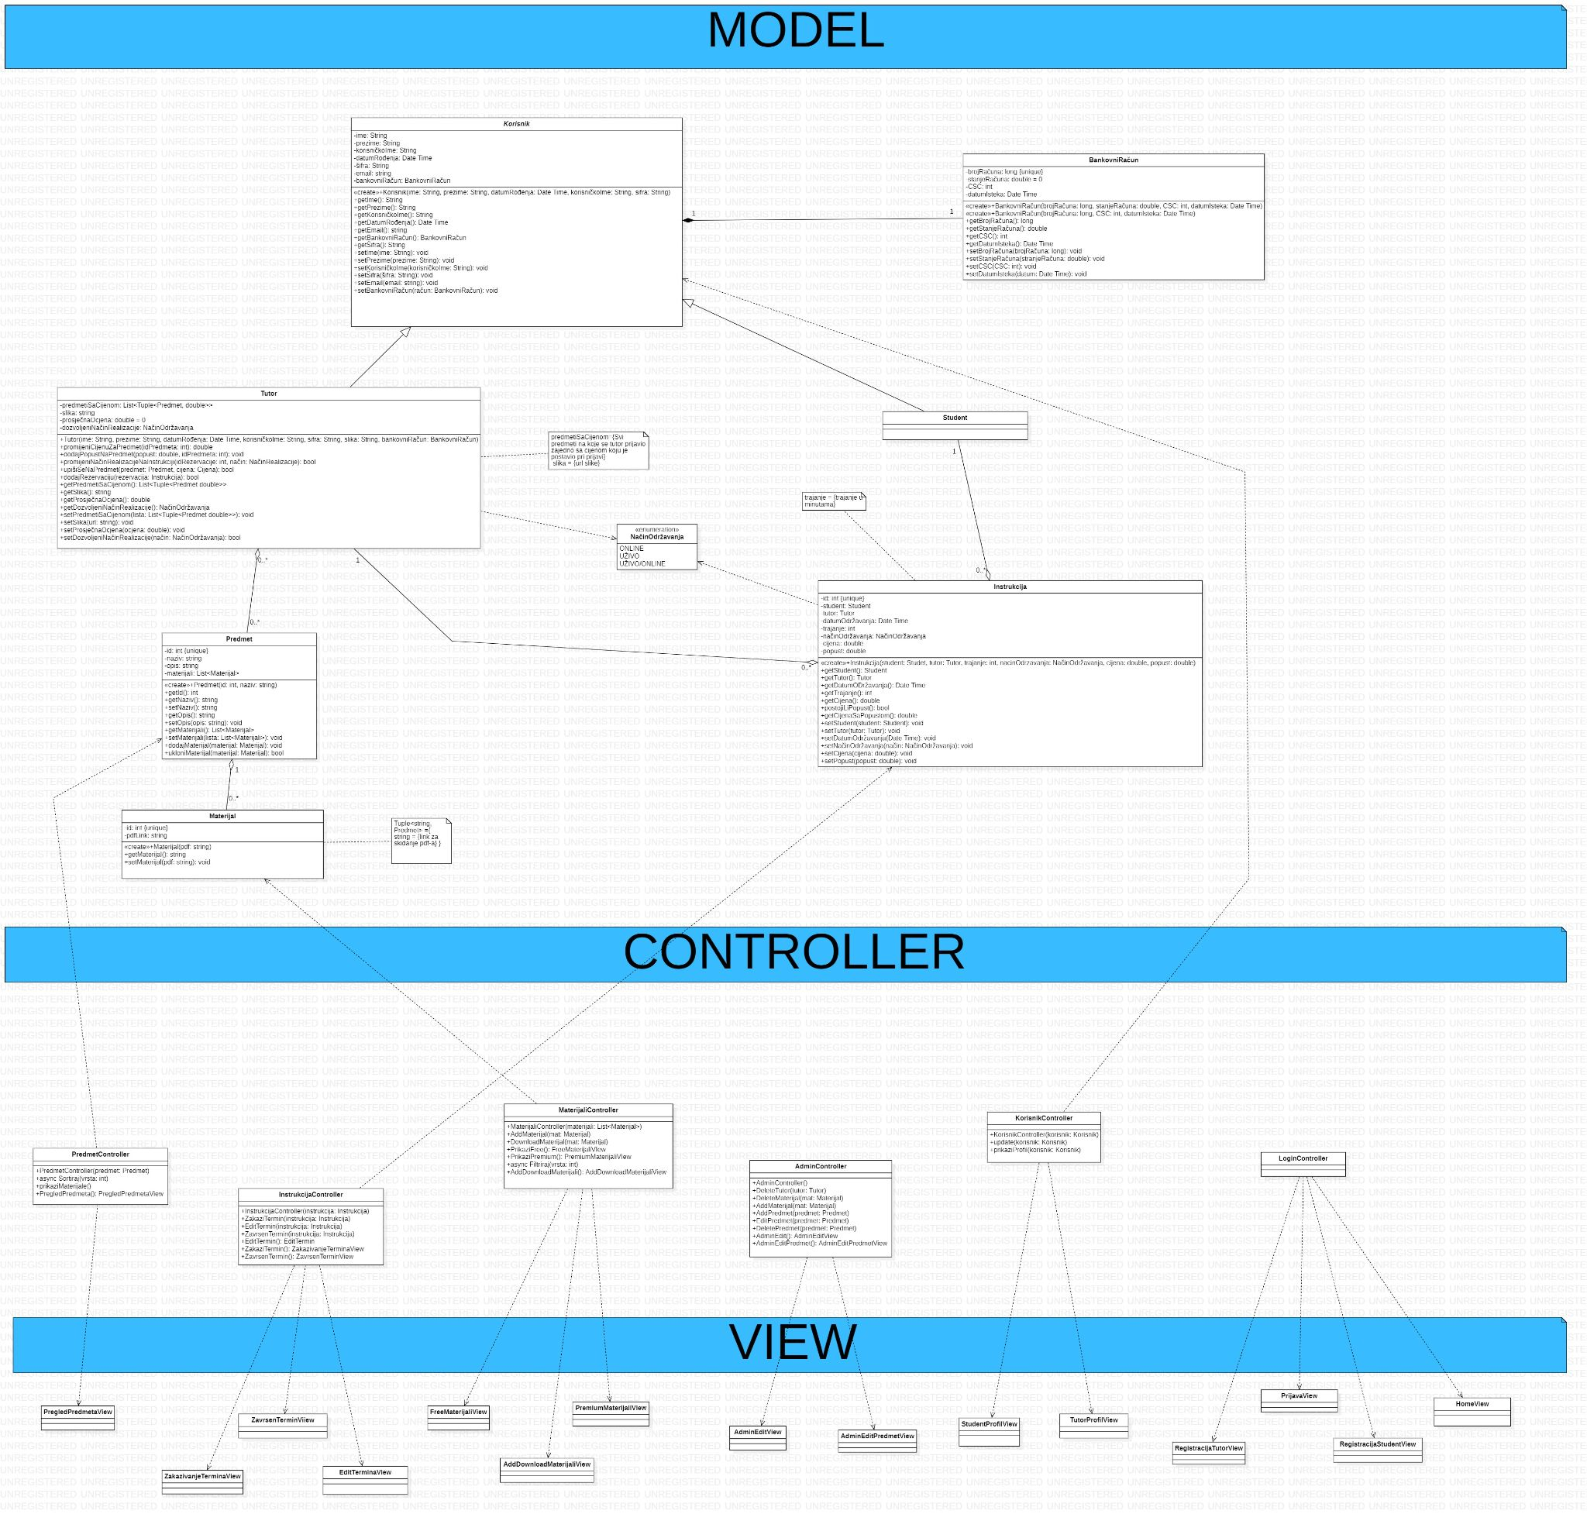
MVC

Slide 16
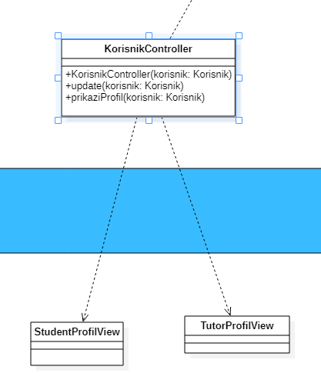
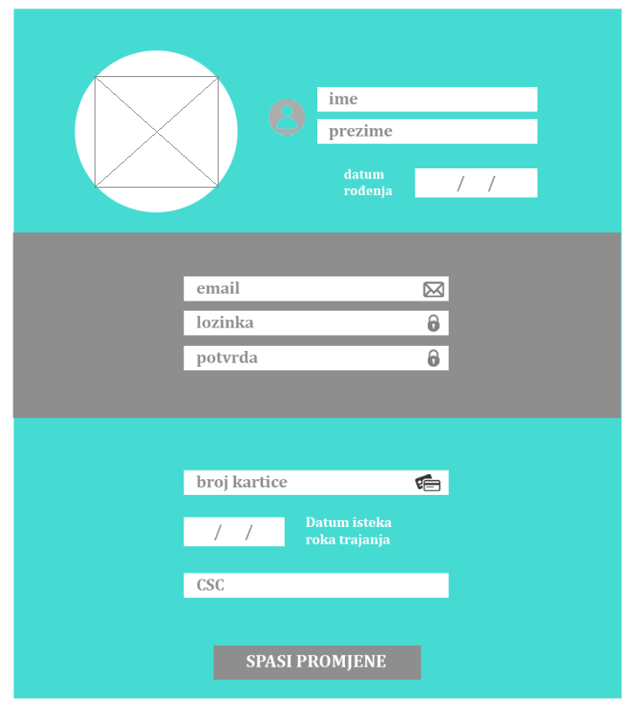
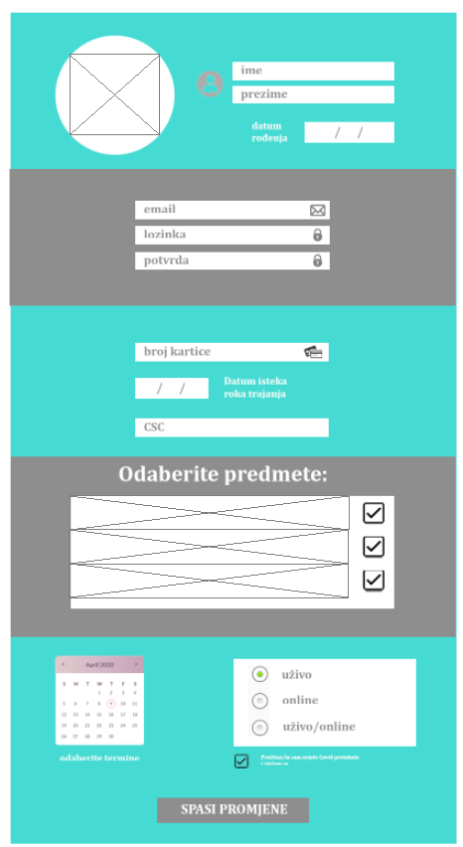
MVC primjer
Kontroler sa svojim pogledima
Svi ostali kontroleri implementirani na sličan način
Profil tutora
Profil studenta

Slide 17


Slide 18

SINGLE RESPONSIBILITY PRINCIPLE
Svaka klasa bavi se isključivo temama koje se tiču direktno nje
Korisnik
BankovniRacun
Instrukcija
Predmet vs Materijal

Slide 19

Najzastupljenija je veza agregacije
Omogućeno proširenje načina održavanja instrukcija, bez izmjene klase Instrukcija
Klase koriste samo već implementirane metode i atribute
OPEN CLOSED PRINCIPLE

Slide 20

Apstraktna klasa Korisnik
Izvedene klase Student i Tutor
Podtipovi uvijek zamjenjivi osnovnim tipovima
Otvoreno za proširenje
LISKOV SUBSTITUTION PRINCIPLE

Slide 21

Nije bilo potrebe za kreiranjem interfejsa za početni dijagram klasa
Širenjem sistema i poštovanjem patterna dodani
ISortiranje, IKorisnikPrototip, IProxyOcjenjivanje, IStanje
INTERFACE SEGREGATION PRINCIPLE

Slide 22

Tutor i Student naslijeđene iz apstraktne klase Korisnik
Princip inverzije ovisnosti narušen ukoliko Korisnik nije apstraktna klasa
Ovisnost o List i Map
DEPENDENCY INVERSION PRINCIPLE

Slide 23

DIZAJN PATERNI
Najzahtjevniji dio modeliranja sistema
Dijagram klasa je doživio drastične promjene zbog implementacije dizajn paterna u sistem
Izvršena je analiza dizajn paterna, dok su samo neki implementirani u sistem

Slide 24
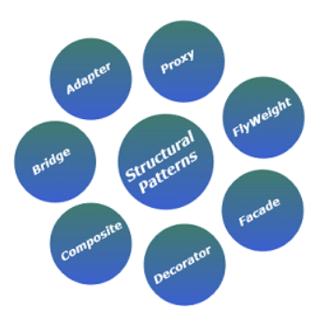
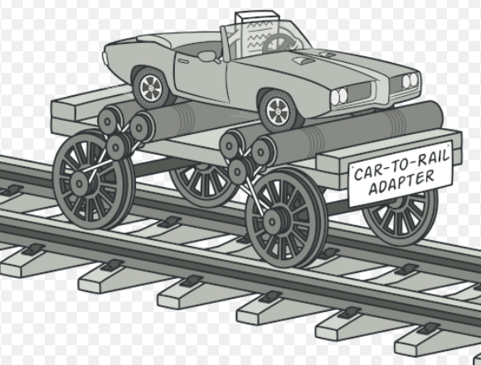
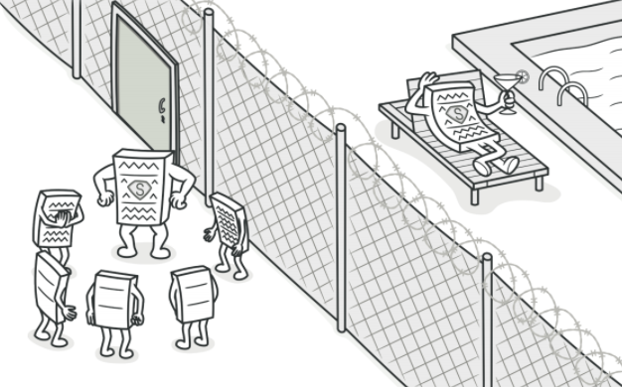
Strukturalni paterni
U sistem su implementirana dva strukturalna paterna:
ADAPTER
PROXY

Slide 25
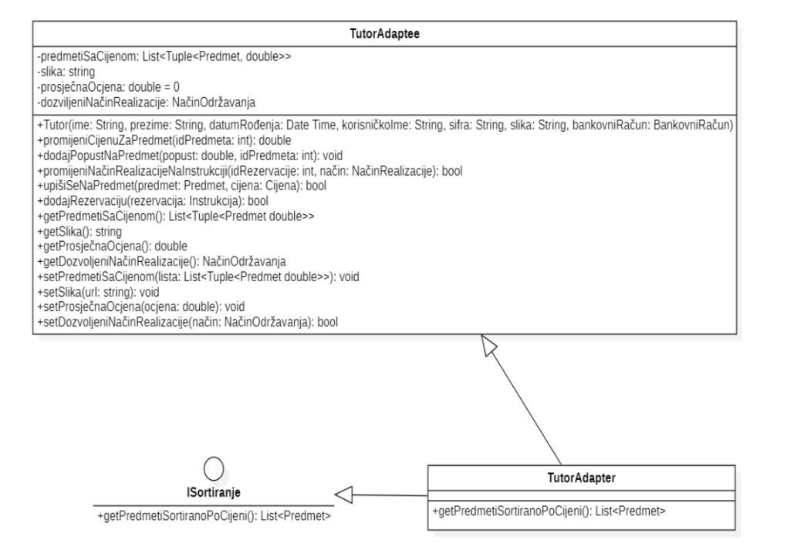
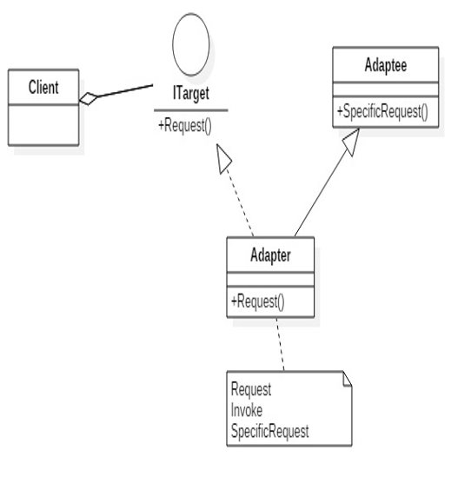
Adapter patern
Zašto koristimo Adapter patern?
Željeli smo nadograditi sistem na način da tutoru omogućimo prikaz sortiranih predmeta po cijeni, na koje je prijavljen.
Nismo željeli mijenjati postojeću klasu, ali smo htjeli unaprijediti njen interfejs.

Slide 26
Na ovaj način možemo unaprijediti interfejs klase Tutor i sa drugim metodama, a da pri tome ne modificiramo postojeću klasu Tutor.
Ovaj način nadogradnje sistema poštuje OTVORENO ZATVOREN PRINCIP (nadograđujemo entitete softvera bez njihove modifikacije)

Slide 27
Proxy patern
Zašto koristimo Proxy patern?
Željeli smo nadograditi sistem tako da pruža dodatnu sigurnost pri ocjenjivanju tutora nakon završenog termina instrukcije.
Proxy pattern omogućava da: Studenti mogu ocjenjivati tutora nakon održanog termina instrukcije, ALI SAMO ONI STUDENTI KOJI SU ZAISTA IMALI INSTRUKCIJE KOD DATOG TUTORA.

Slide 28
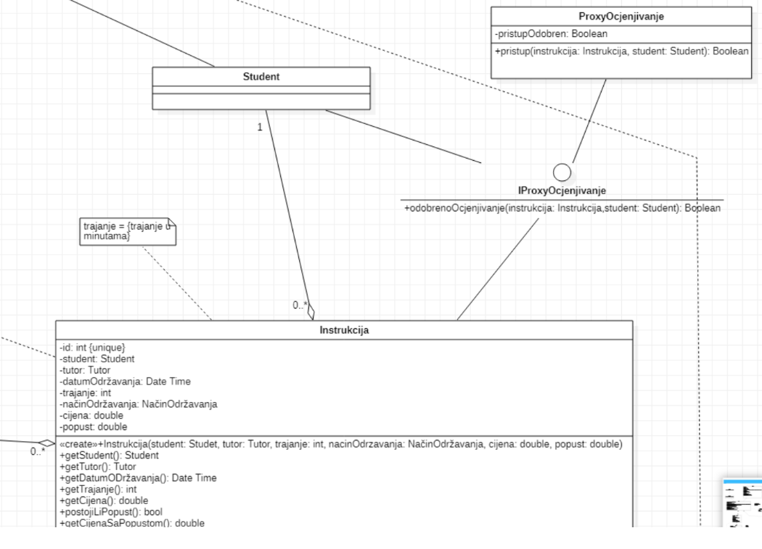
Dodan je interfejs IProxyOcjenjivanje i klasa ProxyOcjenjivanje koja vrši autentifikaciju Student-a koji želi da ocjenjuje i odobrava ocjenjivanje tutora koji je držao termin Instrukcija-e , u slučaju da je taj student pristupao datom terminu Instrukcija-e.

Slide 29
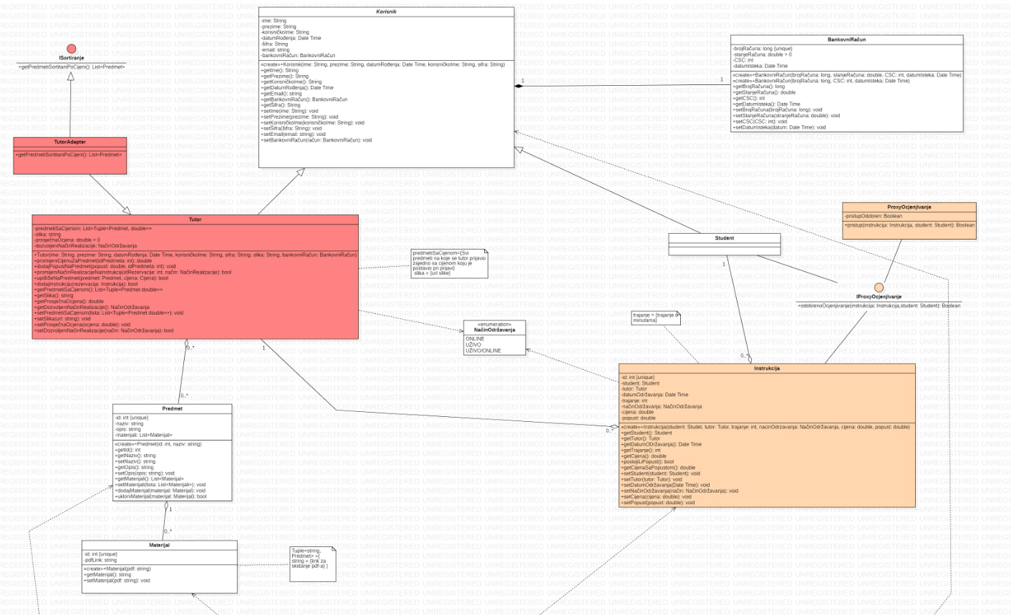
DIJAGRAM KLASA NAKON PRIMJENE STRUKTURALNIH PATERNA

Slide 30
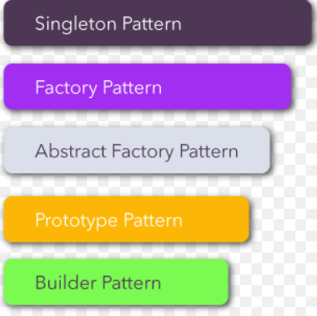
Kreacijski paterni
U sistem su implementirana dva paterna ponašanja:
SINGLETON PATTERN
PROTOTYPE PATTERN

Slide 31
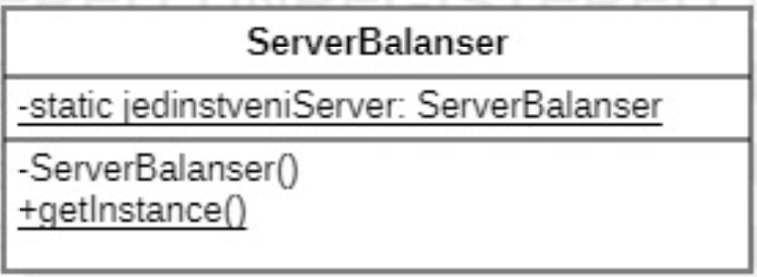
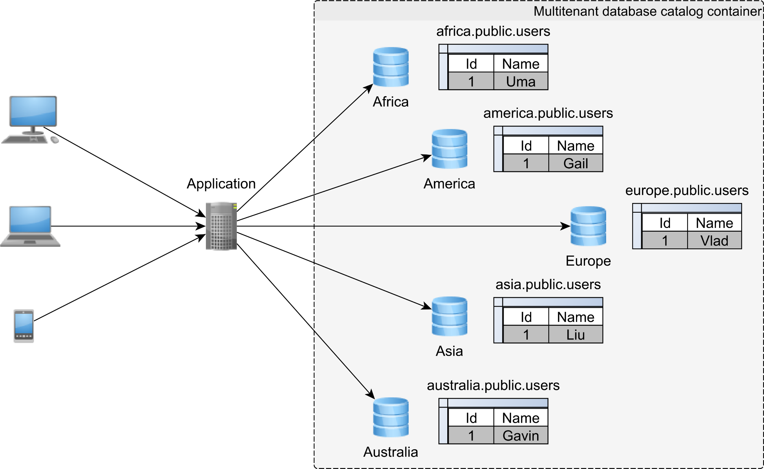

Singleton pattern
Potreba da se logika izbora servera, zbog povećanja efikasnosti, izdvoji u zasebnu klasu.

Slide 32
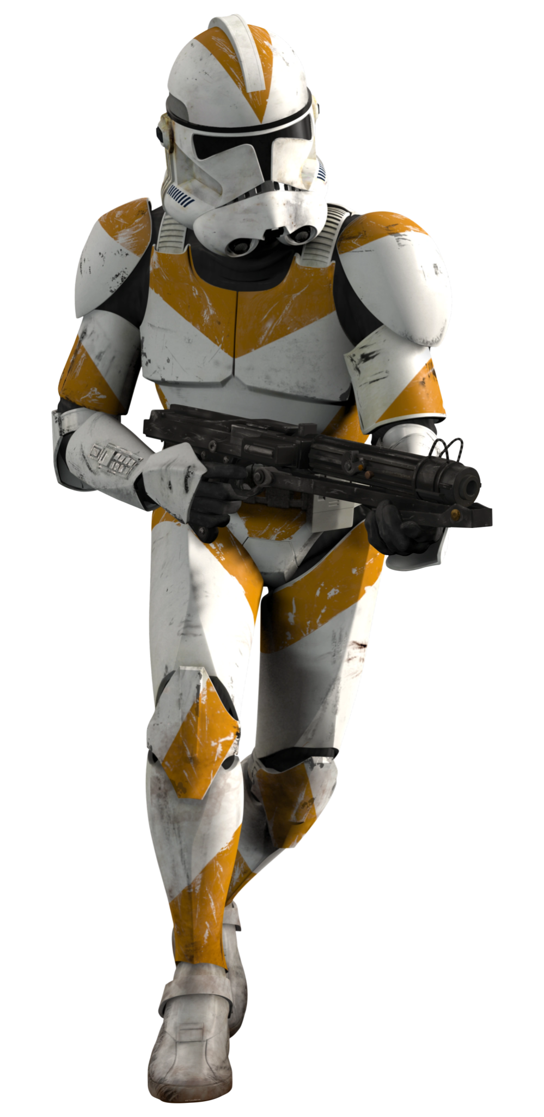
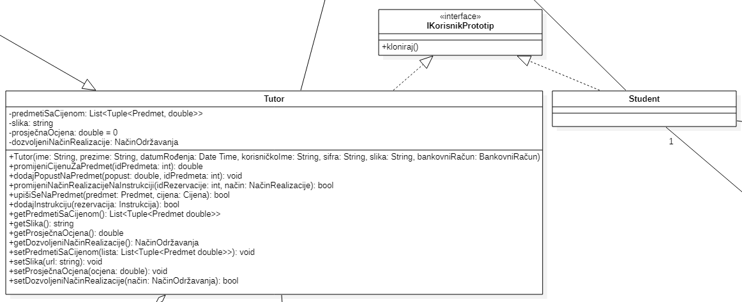
Prototype pattern
Iskorišten zbog povećanja efikasnosti kako bi se smanjio broj čitanja podataka iz baze podataka.

Slide 33
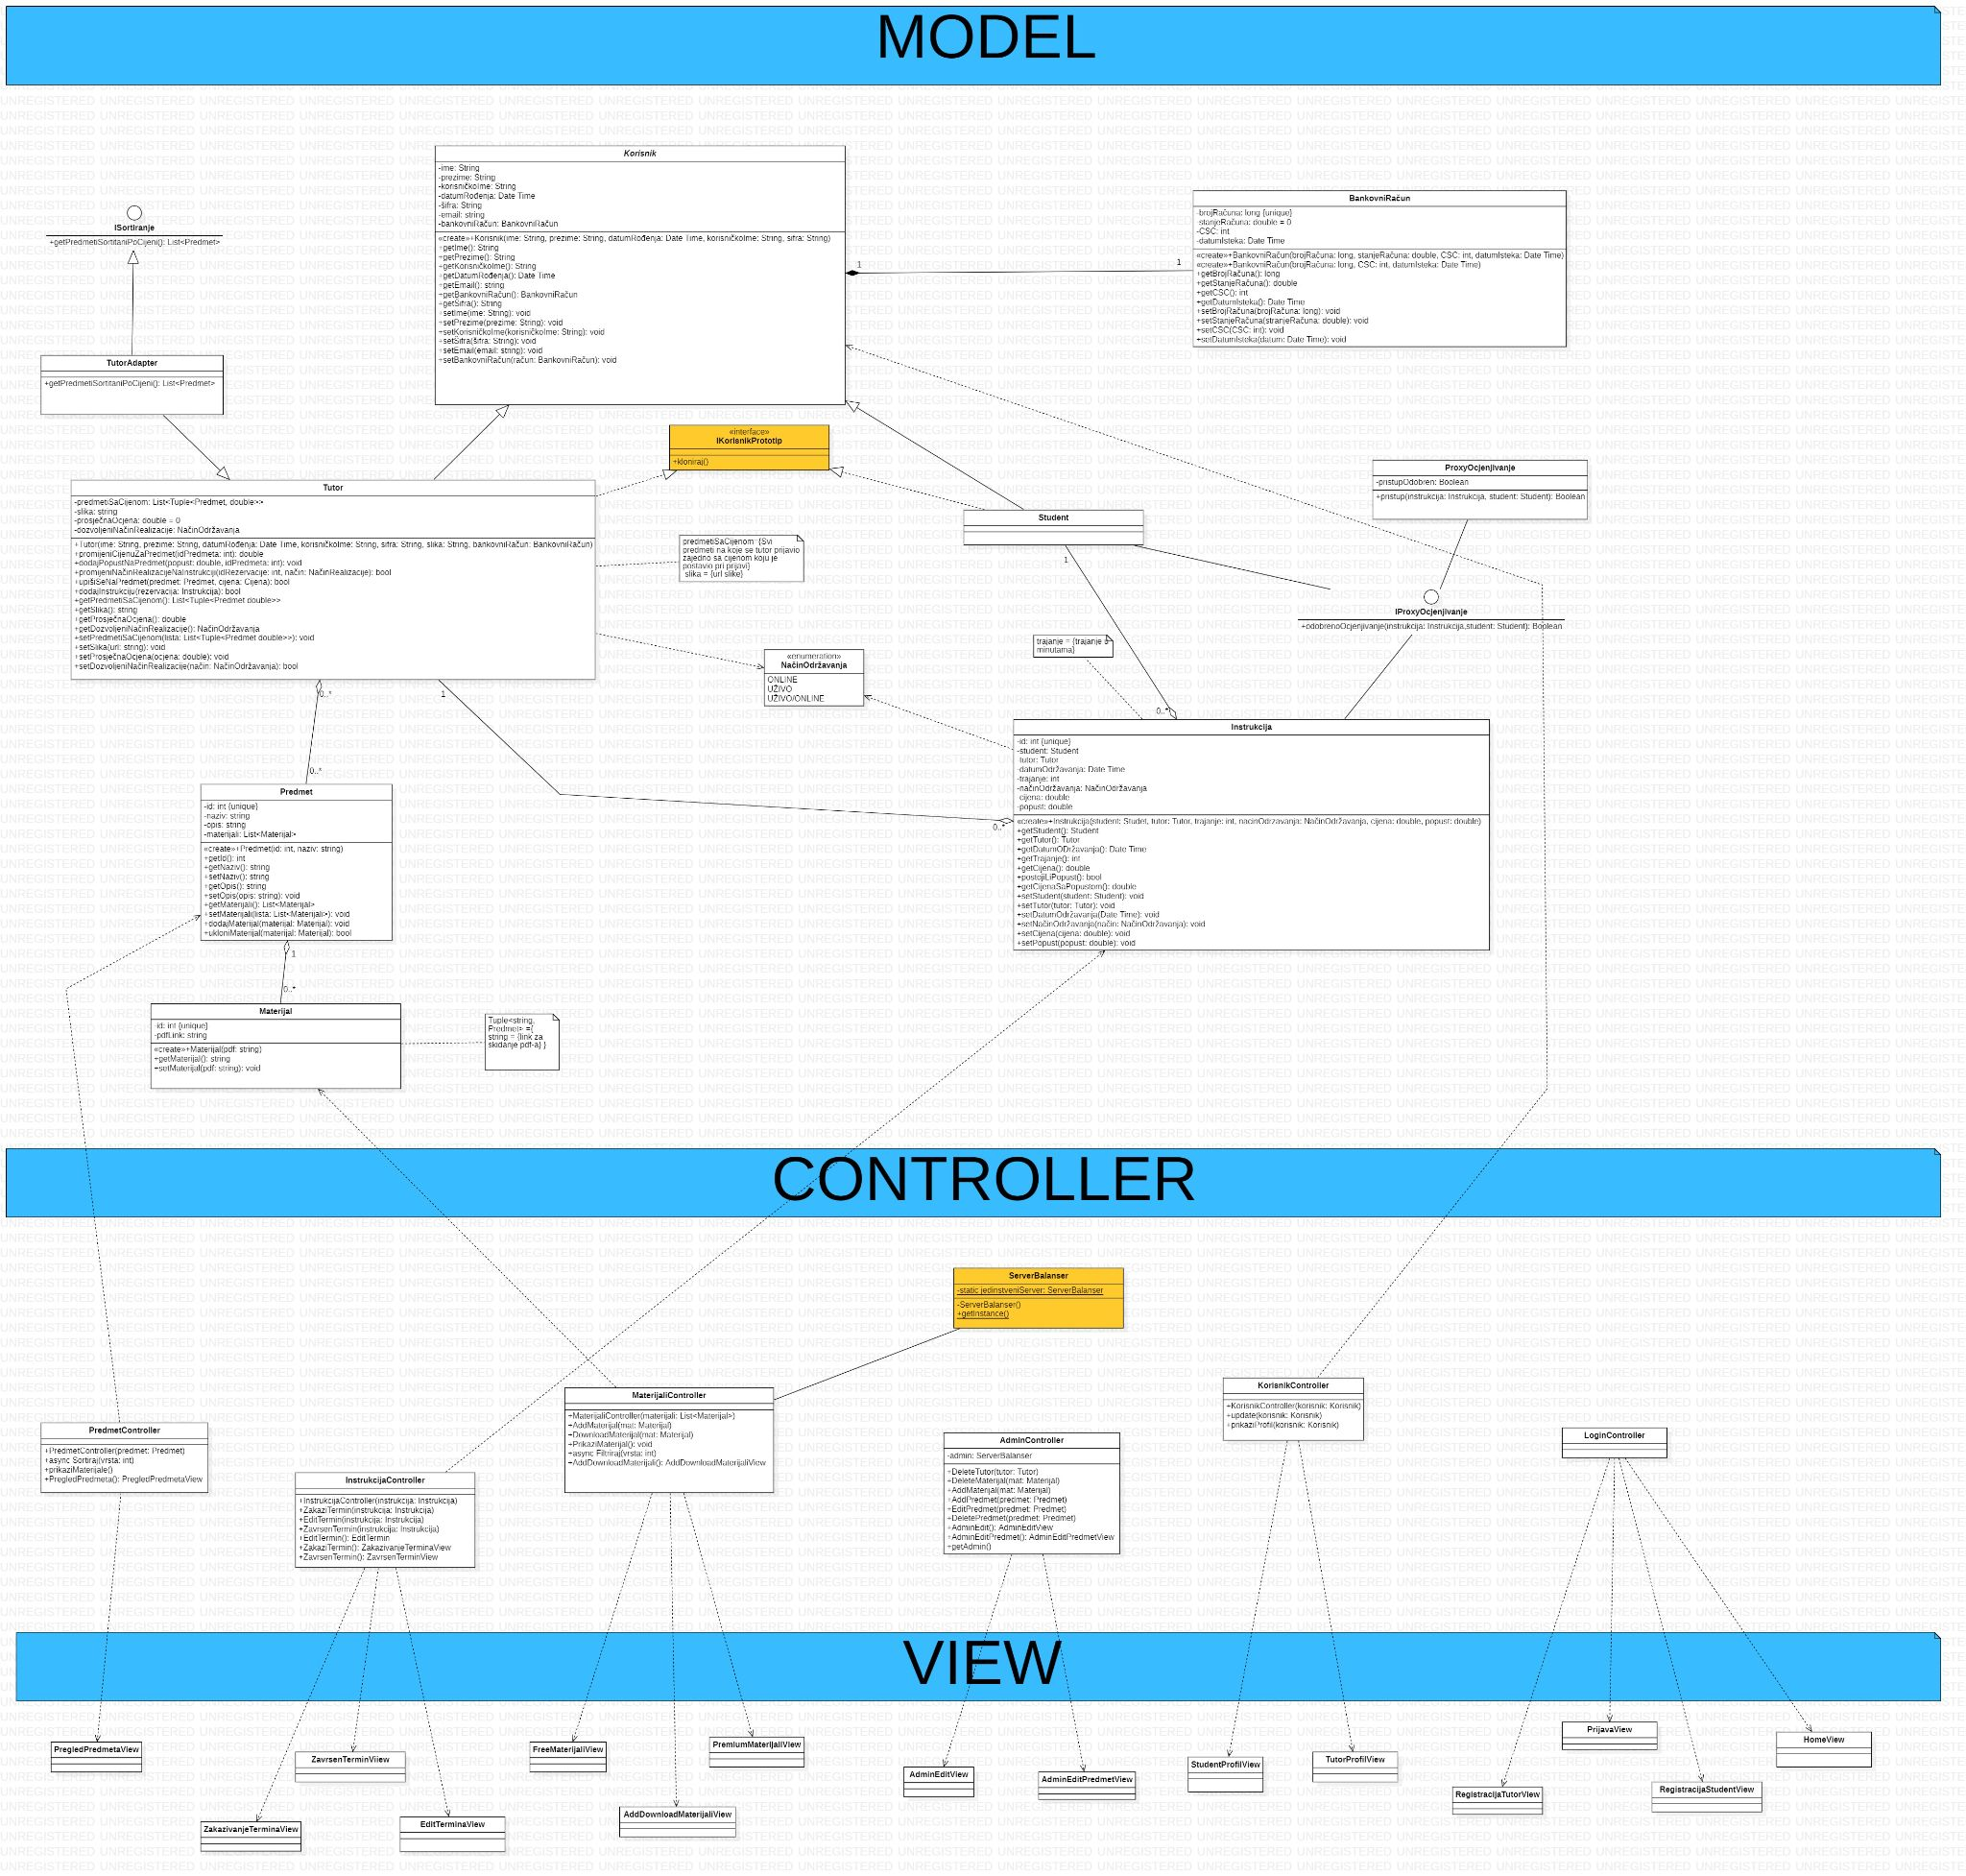
Dijagram klasa

Slide 34
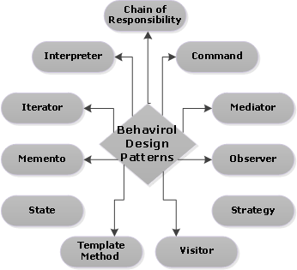
Paterni ponašanja
U sistem su implementirana dva paterna ponašanja:
STRATEGY PATTERN
STATE PATTERN

Slide 35
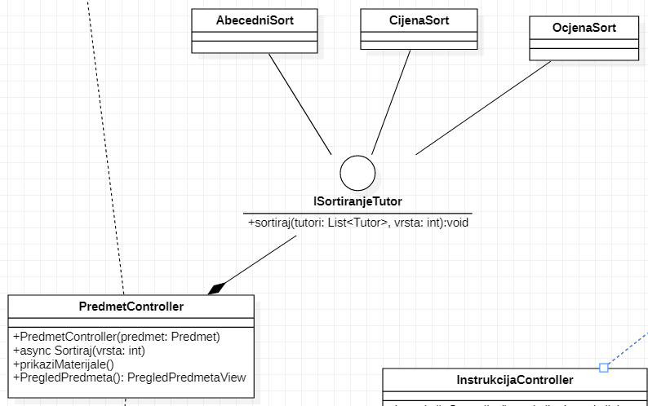

Strategy pattern
Izdvaja algoritam iz matične klase i uključuje ga u posebne klase, kako bi se omogućila brza i jednostavna promjena implementacije koja se želi koristiti u bilo kojem trenutku.

Slide 36
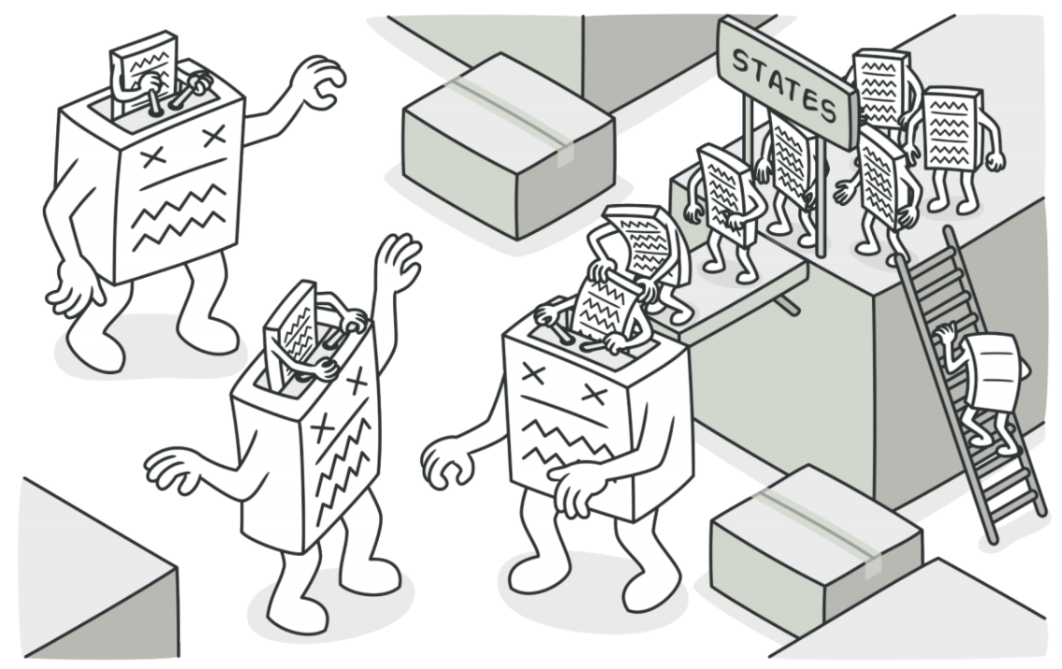
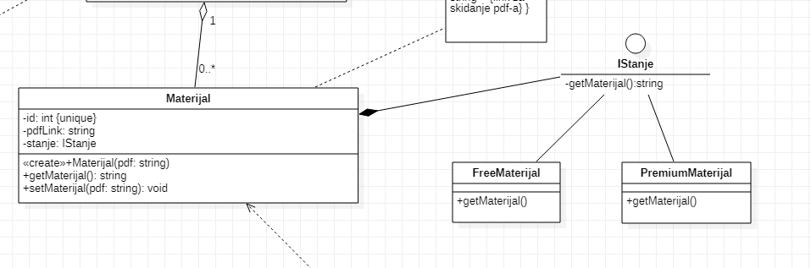
State pattern
Omogućava objektu da mijenja svoja stanja, od kojih zavisi njegovo ponašanje. Sa promjenom stanja objekat se počinje ponašati kao da je promijenio klasu.

Slide 37
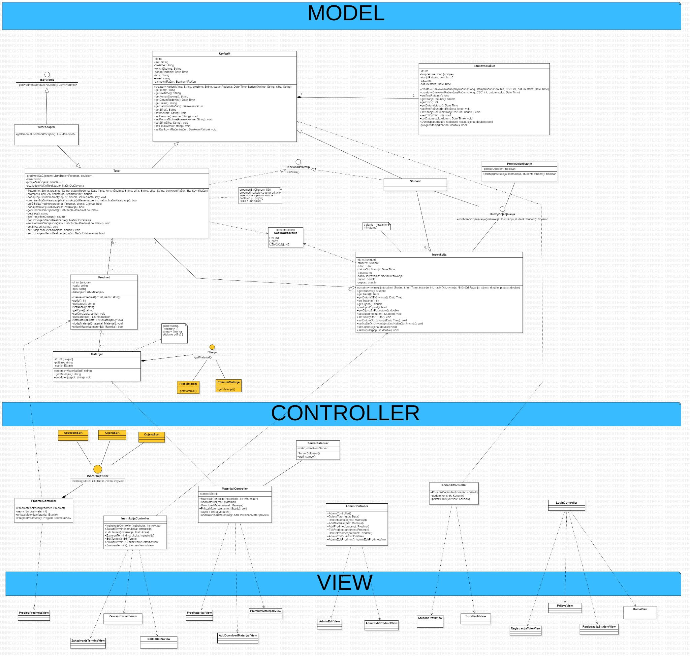
Finalni Dijagram klasa

Slide 38

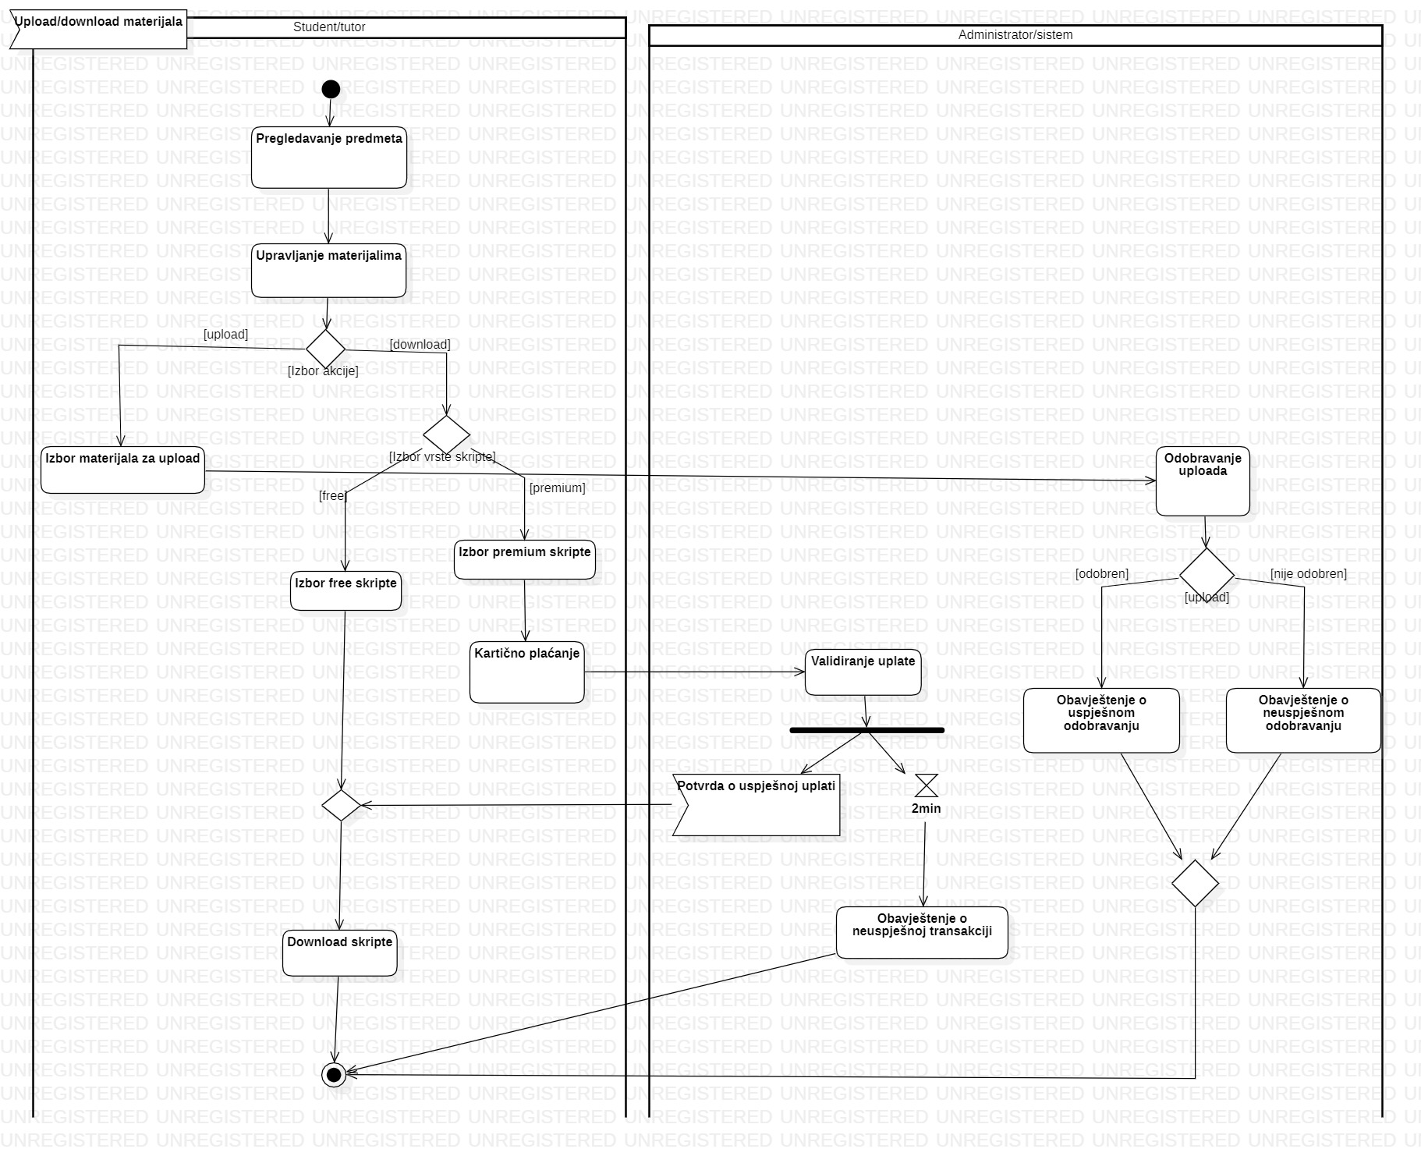
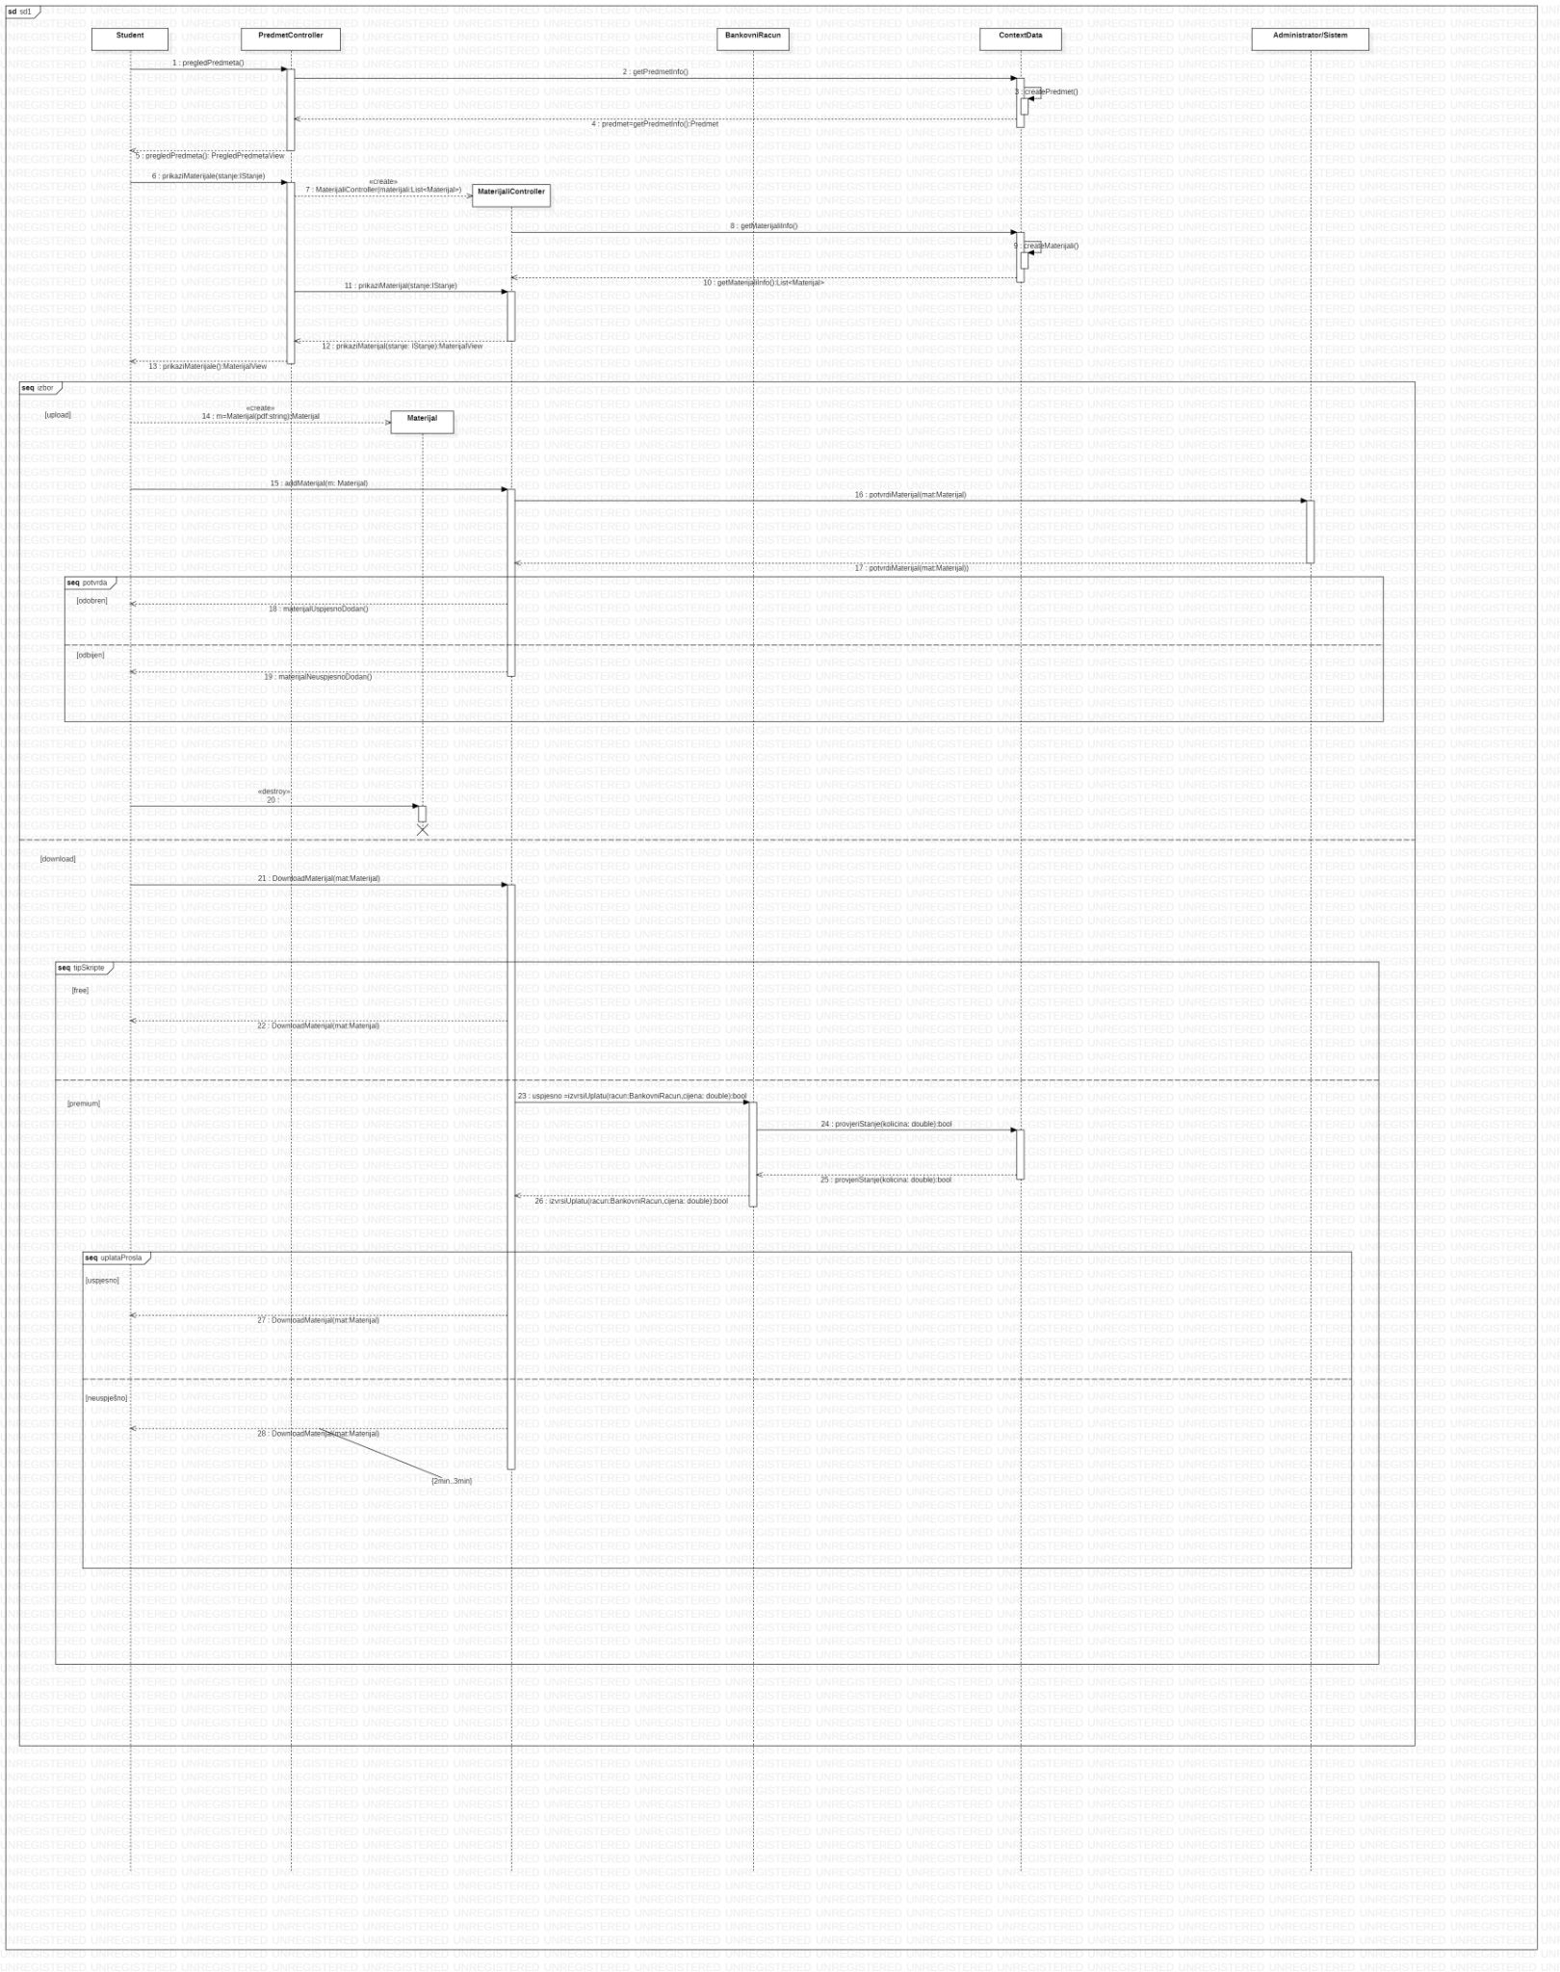
Dijagram aktivnosti vs. Dijagram sekvence

Slide 39
Activity dijagram
Opisivanje kako sistem radi.
Dobar za opisivanje poslovnih procesa i poslovnih tokova.
Ovaj dijagram pripada procesnom pogledu na sistem.

Slide 40
Sequence dijagram
Dio logičkog pogleda modela koji sadrži apstraktne opise dijelova sistema uključujući i interakciju između tih dijelova.
Pripada grupi UML dijagrama interakcije, dijagrami sekvence, dijagrami komunikacije, dijagrami toka vremena i dijagrami pregleda interakcije

Slide 41
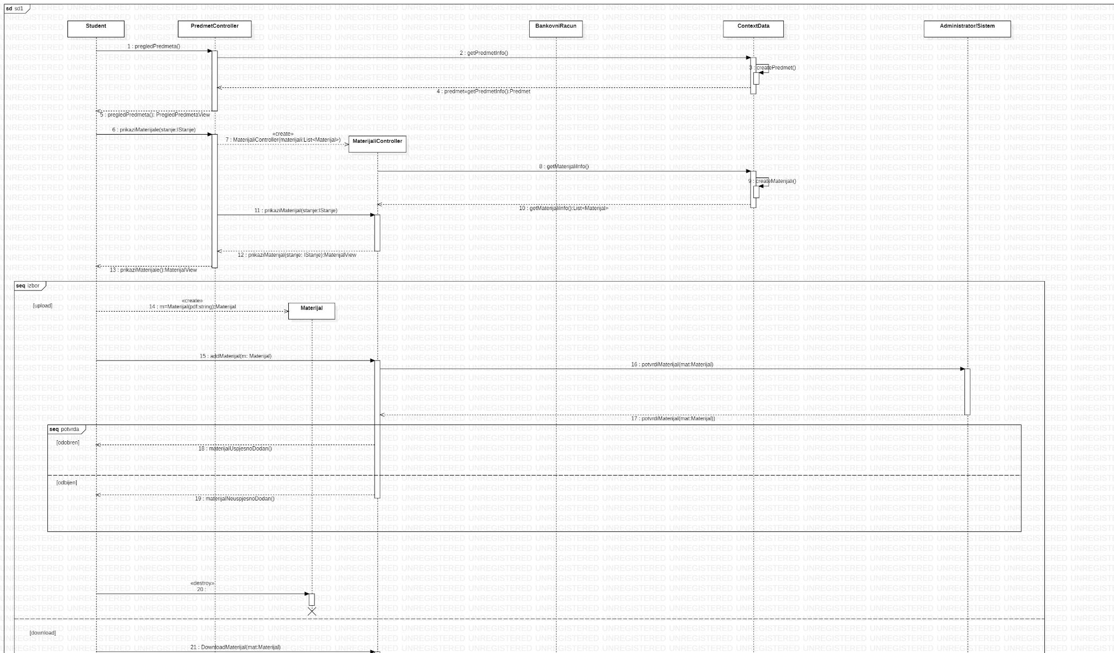
Upload

Slide 42
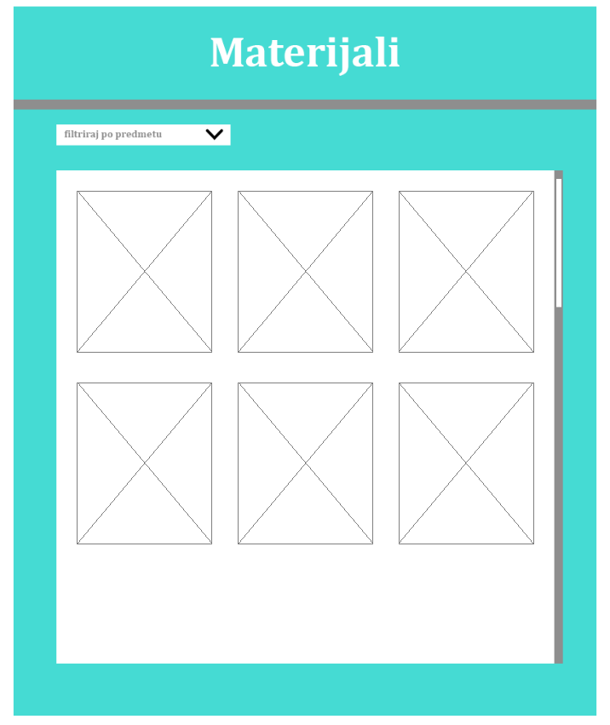
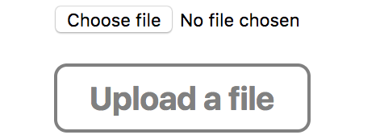
Upload

Slide 43
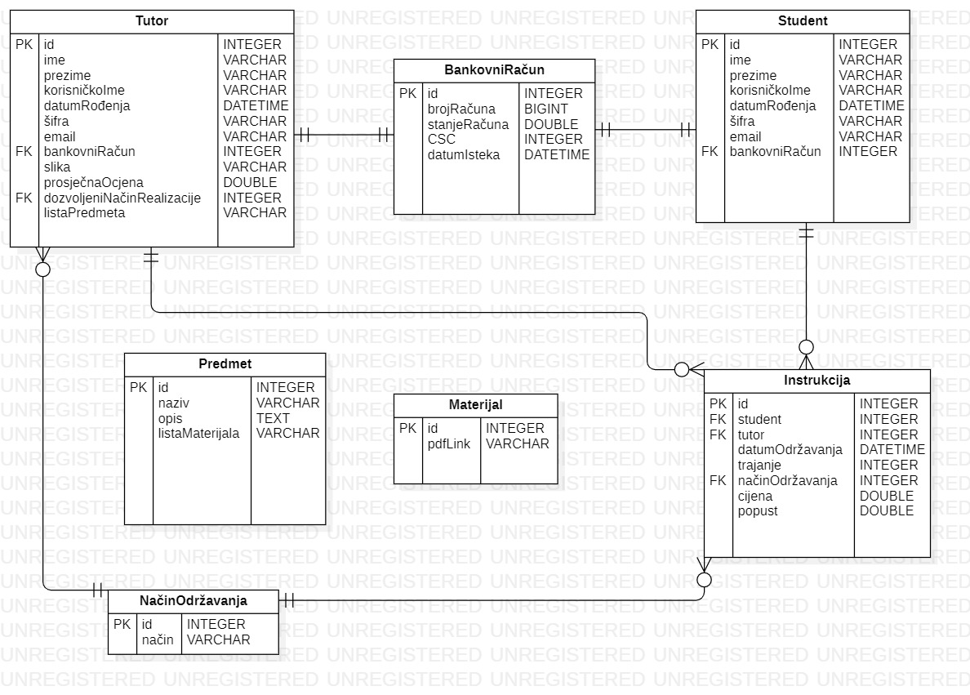
ERD
Prikazuje izgled sistema unutar baze podataka
Prikazuje logičku strukturu projekta

Slide 44
Dijagram komponenti, paketa i raspoređivanja

Slide 45
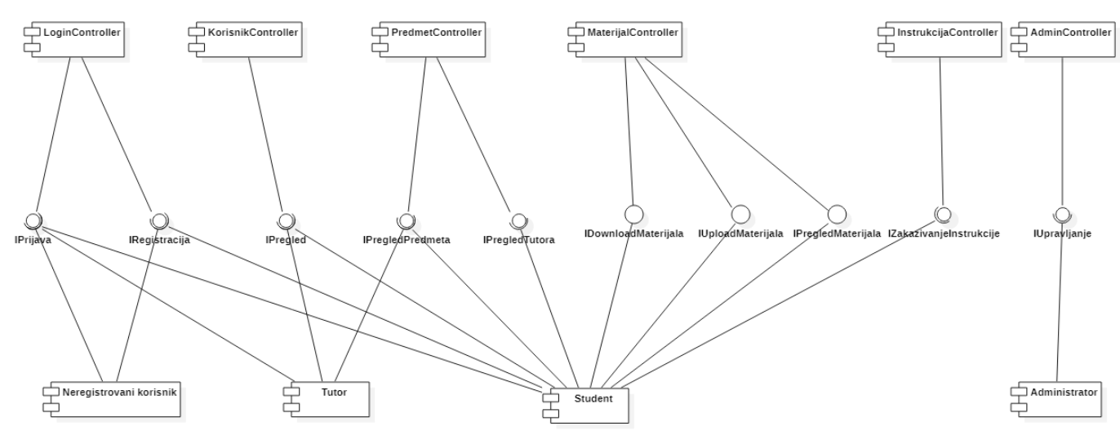
Dijagram komponenti
Formirali smo dio razvojnog pogleda putem dijagrama komponenti

Slide 46
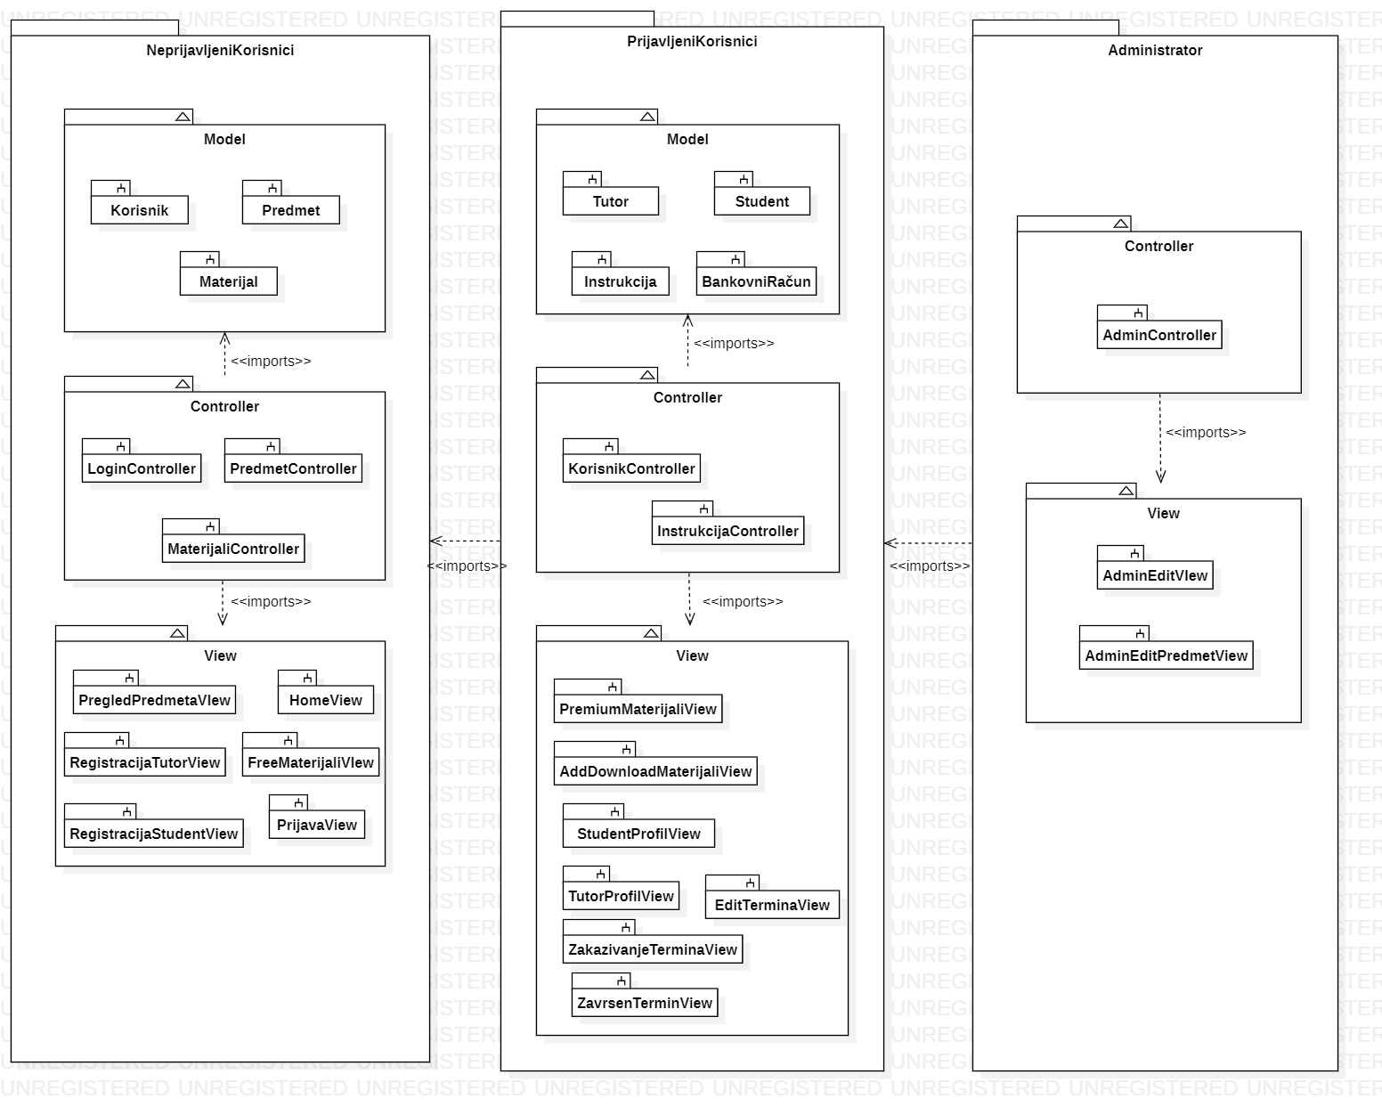
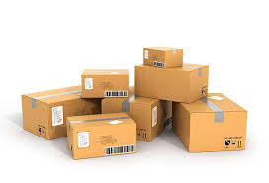
Dijagram paketa
Način struktuiranja, u logički povezane grupe
Razumijevane ovisnosti među paketima je ključna za stabilnost softvera

Slide 47
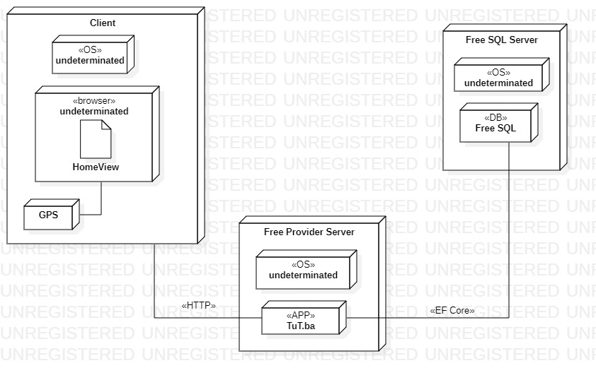

Dijagram raspoređivanja

Slide 48

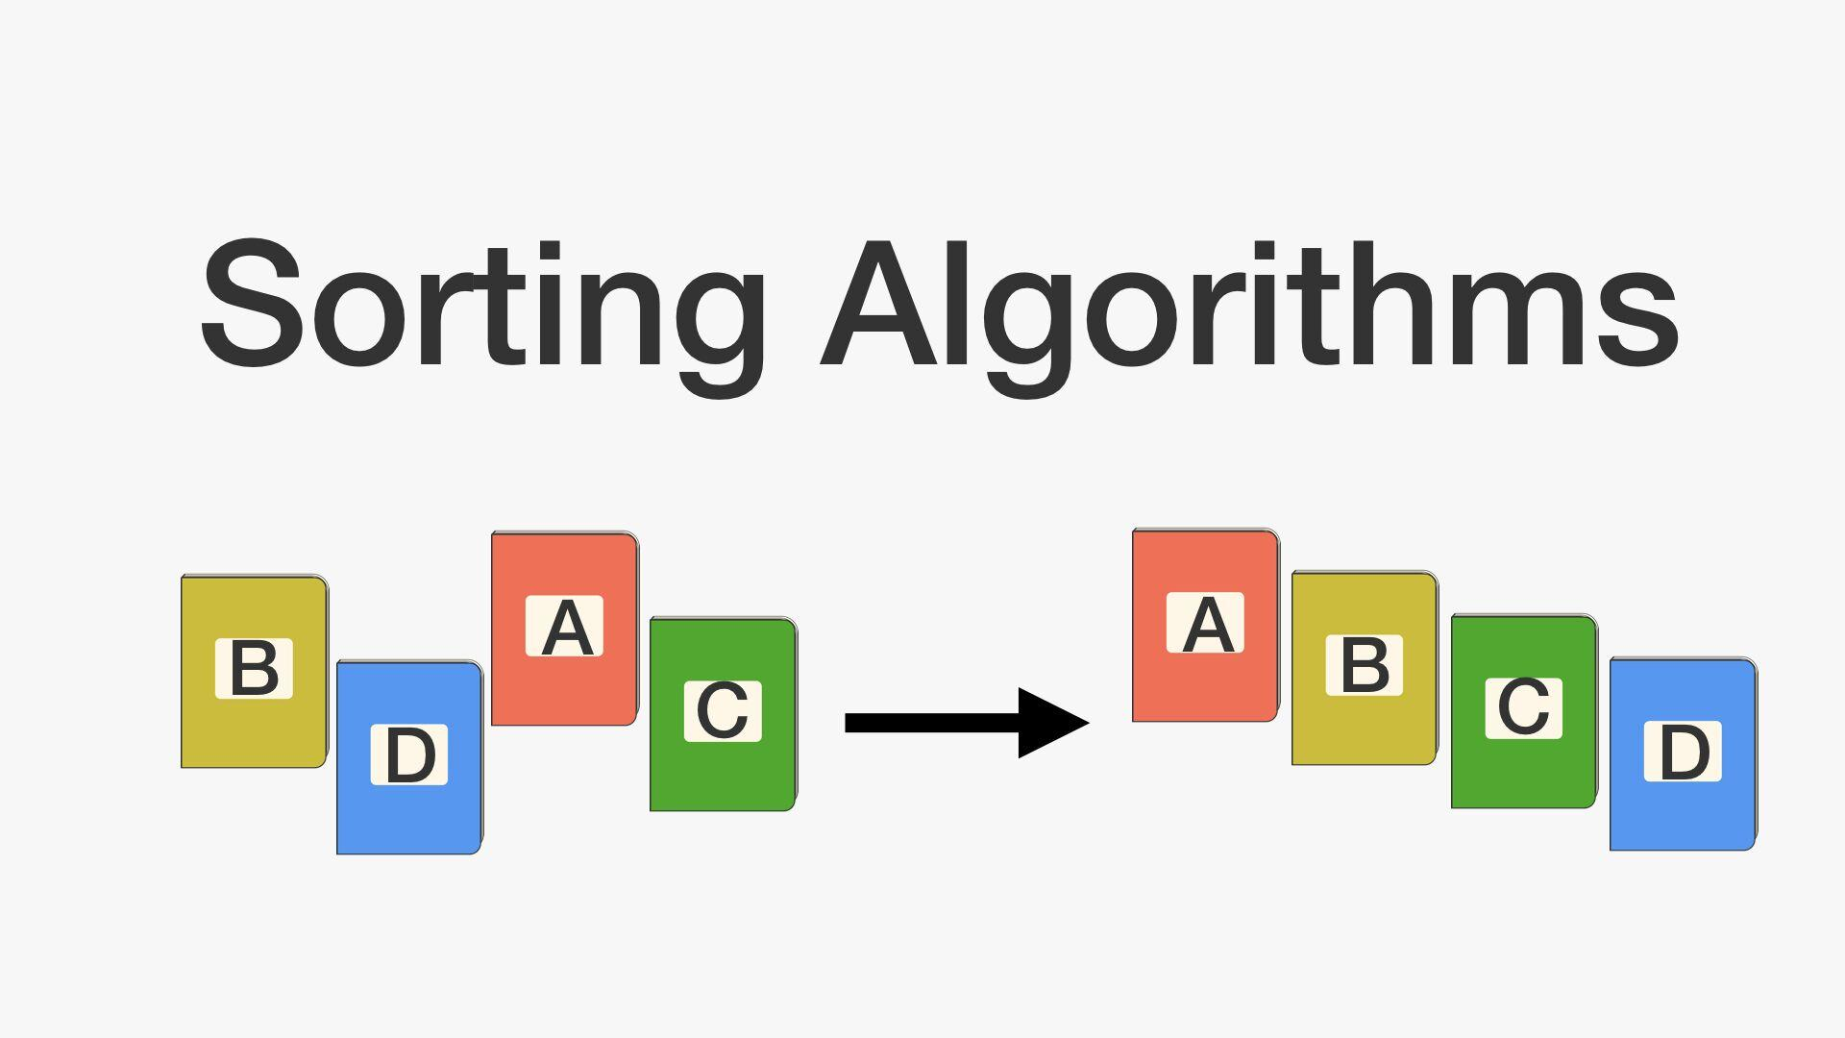
Vanjski uređaj i asinhroni proces

Slide 49
Plan realizacije projekta do završetka semestra
17.5. - 23.5
FINALIZIRANJE MODELA PATERNIMA
Dodavanje paterna
ERD,dijagrami sekvenci
24.5 - 30.5
FINALNI DIJAGRAMI + PREZENTACIJA
Dijagram komponenti, paketa i raspoređivanja
Prezentacija
31.5 - 06.6
OSPOSOBLJAVANJE LOGIKE + VIEW
Migracija na bazu
Kreiranje svih pogleda
Implementacija bindinga modela
Realizacija vanjskog uređaja
Omogućavanje kontrole pristupa
Dizajn i refactoring
07.6 - 13.6
DEPLOYMENT
Finaliziranje projekta

